Slide 1
NGHỀ TIN HỌC
KHỐI 11

Slide 2
BÀI 1: HỆ THỐNG TIN HỌC
GIAO DIỆN HỆ ĐIỀU HÀNH (3 tiết)
1.Khái niệm hệ thống tin học:
Hệ thống tin học dùng để nhập, xử lí, xuất, truyền và lưu trữ thông tin.

Slide 3
BÀI 1: HỆ THỐNG TIN HỌC
GIAO DIỆN HỆ ĐIỀU HÀNH (3 tiết)
Hệ thống tin học gồm 3 thành phần:
Phần cứng (Hardware): gồm máy tính và một số thiết bị liên quan.
Phần mềm (Software): gồm các chương trình.
Chương trình là một dãy lệnh, mỗi lệnh là một chỉ dẫn cho máy tính biết thao tác cần thực hiện.
Sự quản lí và điều khiển của con người.

Slide 4


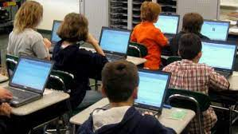
BÀI 1: HỆ THỐNG TIN HỌC
GIAO DIỆN HỆ ĐIỀU HÀNH (3 tiết)
PHẦN CỨNG | PHẦN MỀM | SỰ QUẢN LÝ VÀ ĐIỀU KHIỂN CỦA CON NGƯỜI

Slide 5
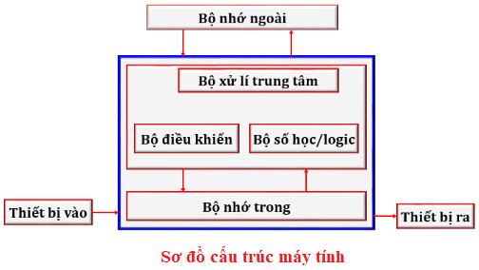
BÀI 1: HỆ THỐNG TIN HỌC
GIAO DIỆN HỆ ĐIỀU HÀNH (3 tiết)
2. Sơ đồ cấu trúc
của một máy tính:

Slide 6
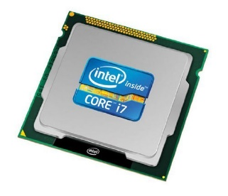
BÀI 1: HỆ THỐNG TIN HỌC
GIAO DIỆN HỆ ĐIỀU HÀNH (3 tiết)
3. Chức năng từng thành phần trong sơ đồ cấu trúc máy tính:
3.1 Bộ xử lý trung tâm ( CPU – Central Processing Unit)
Thành phần quan trọng nhất của máy tính, thiết bị chính thực hiện và điều khiển việc thực hiện chương trình.

Slide 7
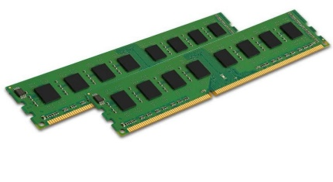
BÀI 1: HỆ THỐNG TIN HỌC
GIAO DIỆN HỆ ĐIỀU HÀNH (3 tiết)
3.2. Bộ nhớ trong( Main Memory)
Bộ nhớ trong là nơi chương trình được đưa vào để thực hiện và là nơi lưu trữ dữ liệu đang được xử lí.
3.2.1. RAM (Random Access Memory)
RAM là phần bộ nhớ có thể đọc, ghi dữ liệu trong khi làm việc.
Khi tắt máy dữ liệu trong RAM sẽ bị mất đi.

Slide 8
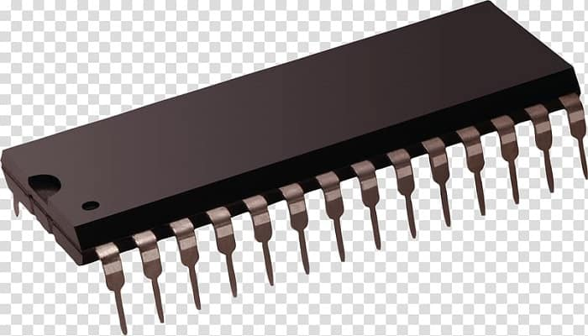
BÀI 1: HỆ THỐNG TIN HỌC
GIAO DIỆN HỆ ĐIỀU HÀNH (3 tiết)
3.2.2. Bộ nhớ ROM ( Read Only Memory):
Chứa một số chương trình hệ thống được hãng sản xuất nạp sẵn
Các chương trình trong ROM kiểm tra các thiết bị và tạo sự giao tiếp ban đầu của máy với các chương trình mà người dùng đưa vào để khởi động máy.
Dữ liệu trong ROM không xoá được
Khi tắt máy, dữ liệu trong ROM không bị mất đi.

Slide 9
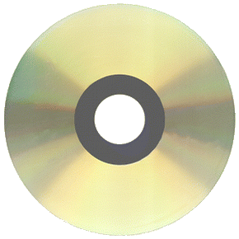
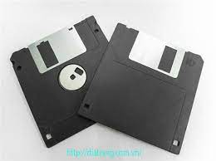
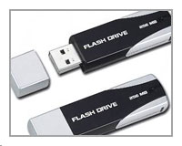
BÀI 1: HỆ THỐNG TIN HỌC
GIAO DIỆN HỆ ĐIỀU HÀNH (3 tiết)
3.3 Bộ nhớ ngoài (Secondary Memory)
Bộ nhớ ngoài dùng để lưu trữ lâu dài dữ liệu và hỗ trợ cho bộ nhớ trong.
ĐĨA CỨNG | ĐĨA CD | ĐĨA MỀM | USB

Slide 10

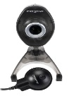
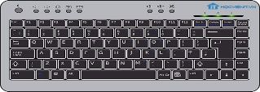
BÀI 1: HỆ THỐNG TIN HỌC
GIAO DIỆN HỆ ĐIỀU HÀNH (3 tiết)
3.4 Thiết bị vào (Input device)
Thiết bị vào dùng để đưa thông tin vào máy tính.
Máy quét (Scanner) | Webcam: camera kĩ thuật số. | Chuột (Mouse) | Bàn phím ( Keyboard)

Slide 11
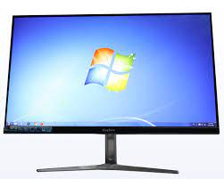
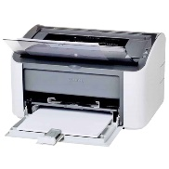
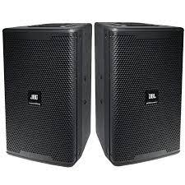
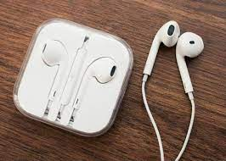
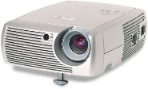
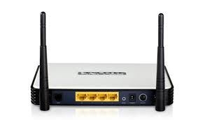
BÀI 1: HỆ THỐNG TIN HỌC
GIAO DIỆN HỆ ĐIỀU HÀNH (3 tiết)
3.5 Thiết bị ra (Output device)
Thiết bị ra dùng để đưa dữ liệu ra từ máy tính.
Màn hình (Monitor) | Máy in (Printer) | Máy chiếu (Projector) | Loa và tai nghe (Speaker and Headphone) | Modem (thiết bị vào/ra)

Slide 12
BÀI 1: HỆ THỐNG TIN HỌC
GIAO DIỆN HỆ ĐIỀU HÀNH (3 tiết)
4. Giao diện hệ điều hành:
HĐH là tập hợp các chương trình được tổ chức thành một hệ thống với nhiệm vụ:
Đảm bảo tương tác giữa người dùng với máy tính.
Cung cấp các phương tiện và dịch vụ để điều phối việc thực hiện các chương trình.
Quản lý, tổ chức khai thác các tài nguyên của máy một cách thuận lợi và tối ưu.

Slide 13
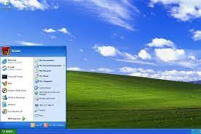

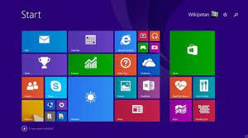
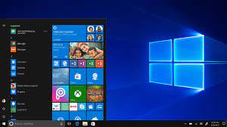


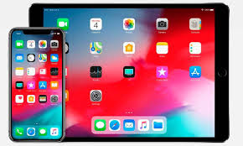
BÀI 1: HỆ THỐNG TIN HỌC
GIAO DIỆN HỆ ĐIỀU HÀNH (3 tiết)
Windows XP | Windows 7 | Windows 8 | Windows 10 | Android | IOS | Linux Unix

Slide 14
BÀI TẬP CỦNG CỐ
Câu hỏi trắc nghiệm:
Câu 1: Các thiết bị như USB flash, đĩa cứng, CD, DVD có chung đặc điểm?
  A. Đều là thiết bị lưu trữ thông tin B. Đều là thiết bị xuất thông tin
  C. Đều là thiết bị nhập thông tin D. Đều là thiết bị xử lý thông tin
Câu 2: Khi tắt máy, bộ nhớ nào sau đây bị xóa nội dung?
  A. Đĩa cứng B. Bộ nhớ RAM
  C. Bộ nhớ ROM D. Đĩa CD
Câu 3: ROM có đặc điểm là
  A. Không cho phép đọc C. Không cho đọc và ghi
  B. Khi tắt điện dữ liệu vẫn còn D. Chỉ cho phép ghi
Câu 4: Thiết bị trung tâm của máy tính là gì?
  A. Đĩa cứng, SSD B. Các thiết bị ngoại vi
  C. Bộ xử lý trung tâm – Bộ nhớ D. Màn hình

Slide 15
BÀI TẬP CỦNG CỐ
Câu 5: Nhóm thiết bị nào sau đây là thiết bị lưu trữ?
  A. Máy chiếu, bàn phím, chuột B. Máy in, chuột, màn hình
  C. Loa, bàn phím, tai nghe D. Đĩa cứng, thẻ nhớ USB flash
Câu 6: Khi sử dụng thiết bị tin học mà cần cài đặt một chương trình, thì thiết bị sẽ ưu tiên sử dụng kết nối loại nào?
  A. Không cần kết nối mạng B. Wifi
  C. 3G D. 4G
Câu 7: Tại sao cùng dung lượng bộ nhớ thì Android lại chạy chậm hơn iOS hay Windows Phone.
  A. Hệ điều hành Android có dung lượng lớn hơn.
  B. Hệ điều hành Android cần bộ nhớ nhiều hơn.
  C. Hệ điều hành Android chạy ngầm các ứng dụng.
  D. Hệ điều hành Android cho phép nhiều ứng dụng chạy cùng lúc.

Slide 16
BÀI TẬP CỦNG CỐ
Câu 8: Trên một thiết bị chạy Android, để cài thêm chương trình mà tốc độ của thiết bị vẫn ổn định, ta cần thay đổi yếu tố nào?
  A. Tăng dung lượng bộ nhớ.
  B. Tăng dung lượng lưu trữ.
  C. Gỡ bỏ các ứng dụng cần thiết.
  D. Không cài các ứng dụng đòi hỏi dung lượng lớn.
Câu 9: Trong các hệ điều hành sau, hệ điều hành nào quản lý bộ nhớ kém nhất?
  A. Android B. Windows
  C. Linux D. iOS
Câu 10: Để cài đặt máy in, ta cần phải có gì?
  A. Install B. Mouse
  C. Driver D. Monitor

Slide 17
BÀI TẬP CỦNG CỐ
Câu 11: Các lệnh và dữ liệu của chương trình đang thực hiện được lưu trên thiết bị:
  A. ROM B. RAM
  C. Băng từ D. Đĩa từ
Câu 12: Các bộ phận chính trong sơ đồ cấu trúc máy tính gồm:
  A. CPU, bộ nhớ trong/ngoài, thiết bị vào/ra B. Bàn phím và con chuột
  C. Máy quét và ổ cứng D. Màn hình và máy in
Câu 13: Bộ nhớ chính (bộ nhớ trong) bao gồm:
  A. Thanh ghi và ROM B. Thanh ghi và RAM
  C. ROM và RAM D. Cache và ROM
Câu 14: Chọn câu phát biểu đúng nhất trong các câu sau:
  A. Các thiết bị ra gồm: bàn phím, chuột, loa
  B. Các thiết bị ra gồm: bàn phím, màn hình, máy in
  C. Các thiết bị vào gồm: bàn phím, chuột, máy quét (máy Scan)
  D. Các thiết bị vào gồm: bàn phím, chuột, màn hình

Slide 18
BÀI TẬP CỦNG CỐ
Câu 15: Hệ thống tin học gồm các thành phần:
  A. Người quản lí, máy tính và Internet
  B. Sự quản lí và điều khiển của con người, phần cứng và phần mềm
  C. Máy tính, phần mềm và dữ liệu
  D. Máy tính, mạng và phần mềm
Câu 16: Thiết bị nào vừa là thiết bị vào vừa là thiết bị ra:
  A. Máy chiếu B. Màn hình C. Modem D. Webcam
Câu 17: ROM là bộ nhớ dùng để:
  A. Chứa hệ điều hành MS DOS
  B. Người dùng có thể xóa hoặc cài đặt chương trình vào
  C. Chứa các dữ liệu quan trọng
  D. Chứa các chương trình hệ thống được hãng sản xuất cài đặt sẵn và người dùng thường không thay đổi được

Slide 19
BÀI TẬP CỦNG CỐ
Câu 18: Bộ nhớ ngoài bao gồm những thiết bị:
  A. Đĩa cứng, đĩa mềm B. Các loại trống từ, băng từ
  C. Đĩa CD, flash D. Tất cả các thiết bị nhớ ở trên
Câu 19: Đang sử dụng máy tính, bị mất nguồn điện:
  A. Thông tin trong bộ nhớ trong bị mất hết
  B. Thông tin trên RAM bị mất, thông tin trên ROM không bị mất
  C. Thông tin trên đĩa sẽ bị mất
  D. Thông tin được lưu trữ lại trong màn hình
Câu 20: Một hệ thống máy tính có bao nhiêu ổ đĩa:
  A. Một ổ đĩa mềm và một ổ đĩa cứng B. Một ổ đĩa mềm và hai ổ đĩa cứng
  C. Một ổ đĩa mềm, một ổ đĩa cứng và một ổ CD-ROM D. Tuỳ theo sự lắp đặt

